Slide 1
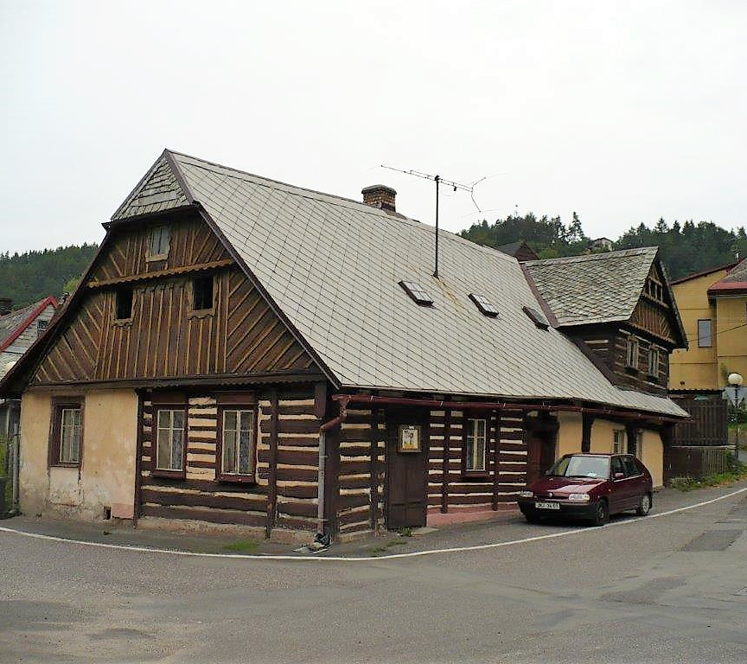
Dům č. p. 111 v Železném Brodě, tzv. Jechovsko
před obnovou roubení

Slide 2
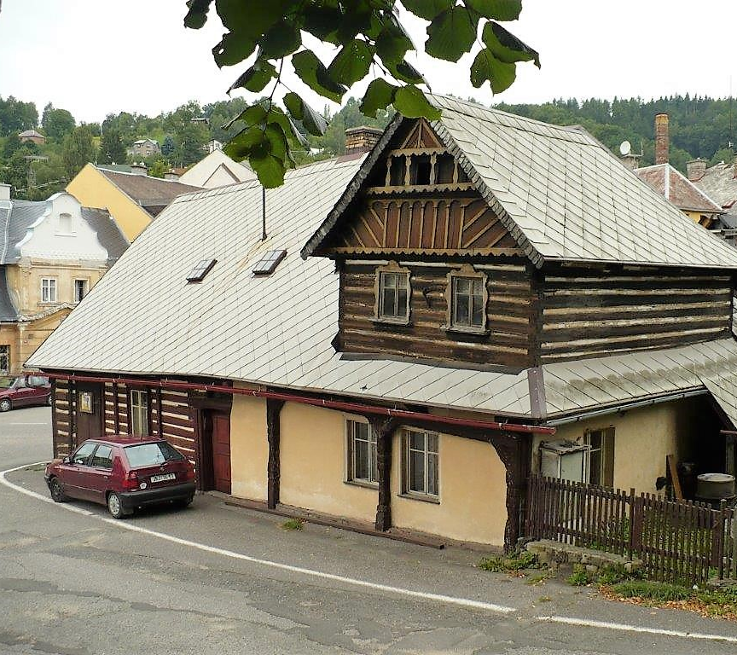
Dům č. p. 111 v Železném Brodě, tvz. Jechovsko
před obnovou zdiva a roubení

Slide 3
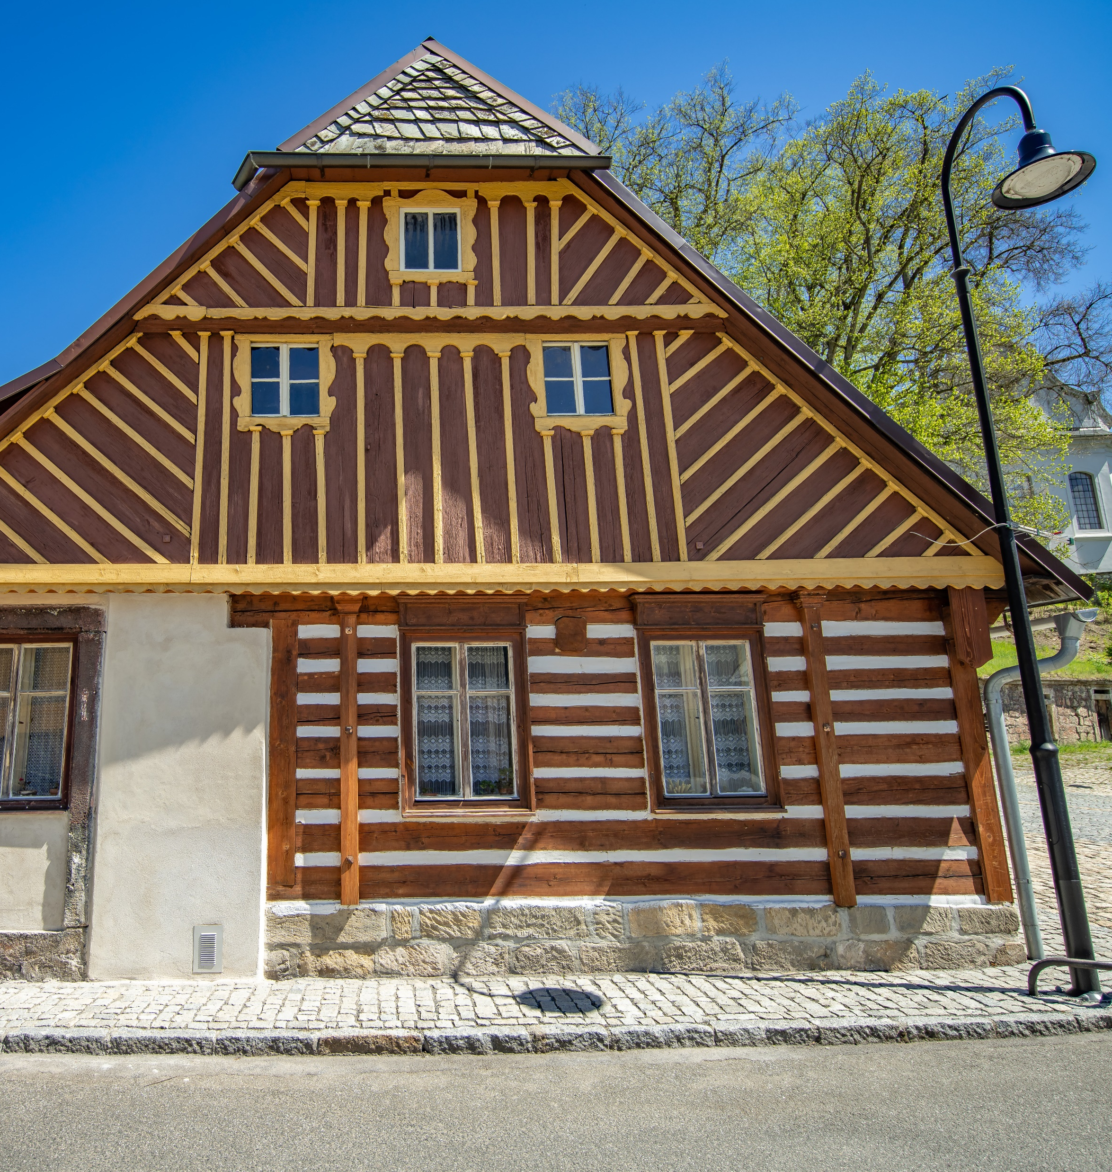
Dům č. p. 11 v Železném Brodě, tvz. Jechovsko
po obnově roubení

Slide 4
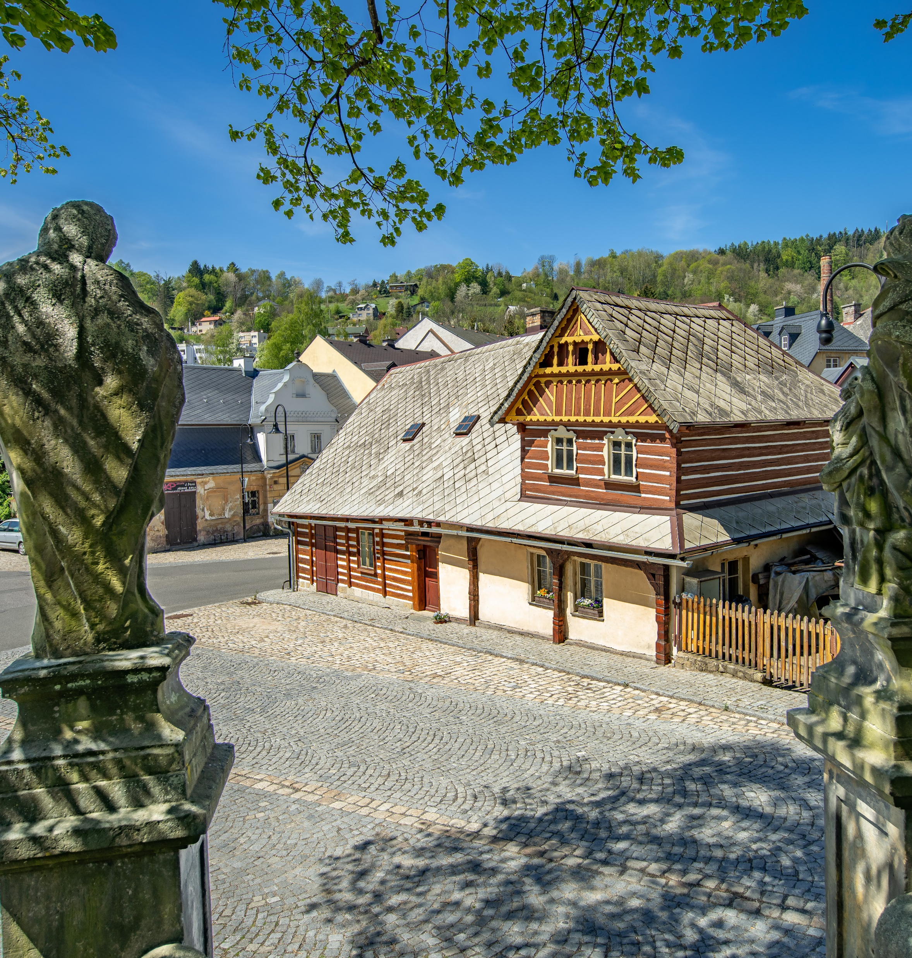
Dům č. p. 111 v Železném Brodě, tvz. Jechovsko
po obnově zdiva a roubení

